Slide 1
WinPwn Seminar
2020 GoN
Week 1 Day 2

Slide 2
저번 수업때 한거
Windows Shellcoding (x86)
사실 일반적인 shellcode라 그렇게 길어진거고 pwnable 할때는 그냥 base leak -> base + offset
저번 수업 ppt에 Windows Shellcoding (x64) 링크도 올려 놨으니 필요할 때 참고하세요

Slide 3
이번 수업에 할거
BOF + ROP
Linux에서 하던거랑 크게 다르지 않아요
그래서 바로 Lab 하겠습니다

Slide 4
Lab #1
ROP warm-up (x86)
컴파일 옵션
C/C++ > Optimization > Optimization: Disabled (/Od)
C/C++ > Code Generation > Security Check: Disable Security Check (/GS-)
직접 컴파일 할 필요는 없어요

Slide 5
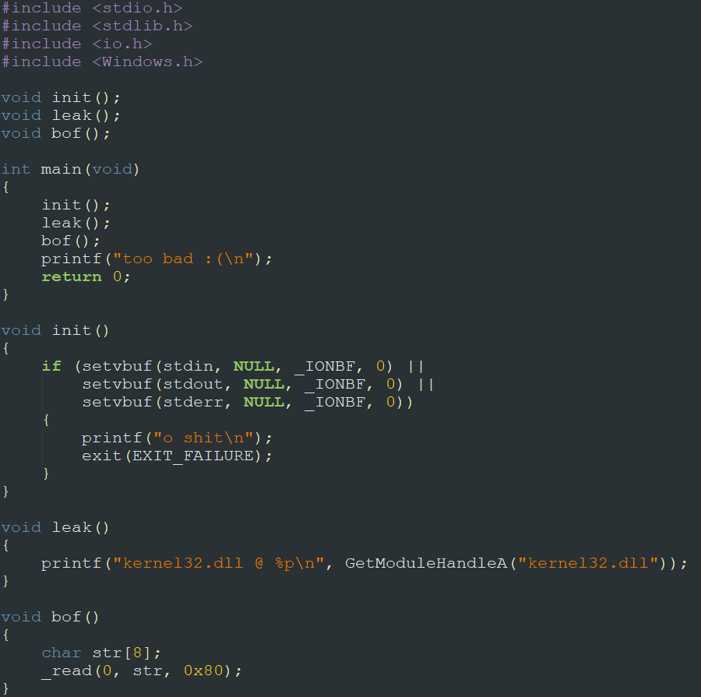
Lab #1
ROP warm-up (x86)
컴파일 옵션
C/C++ > Optimization > Optimization: Disabled (/Od)
C/C++ > Code Generation > Security Check: Disable Security Check (/GS-)
직접 컴파일 할 필요는 없어요

Slide 6
Lab #1
kernel32.dll base를 “Here’s a gift for you” 해줌
그 다음 read()에서 BOF
Linux equivalent:
libc base 릭해줌 (libc = msvcrt가 더 맞지만…)
그 다음 read()에서 BOF

Slide 7
Lab #1
뭘 해야 할까요?
Open-Read-Write ROP를 한다
WinExec ROP를 한다
저는 쉘이 좋으니 2번을 해 보겠습니다

Slide 8
Lab #1
Arbitrary Write를 통해 “cmd\0”을 어딘가에 적는다
Arbitrary Write하는 ROP chain은 어떻게 깎나요?
pop reg1; ret;
pop reg2; ret;
mov dword ptr [reg1], reg2
또는 kernel32!ReadFile (Lab #3에서 볼 함수입니다)
근데 이건 적을 내용이 많고 주소가 연속적일 때에만 쓰는게 좋아요
kernel32!WinExec(”cmd\0” 주소, SW_SHOWDEFAULT)
kernel32!Sleep(INFINITE); // INFINITE = 0xffffffff

Slide 9
Lab #1 (pwintools 간단 사용법)
p = Process("./simple_rop.exe")
# p = Remote("IP", port)
# check pwintools source code
p.x96dbg_path = "absolute_path_to_x96dbg"
p.spawn_debugger(x96dbg=True, sleep=2)
# or p.spawn_debugger()
WinExec_addr = p.symbols["kernel32.dll"]["WinExec"]
k32_base = p.libs["kernel32.dll"]
WinExec_ofs = WinExec_addr – k32_base
p.send("asdf")
p.sendline("asdf")
res = p.recvline()
p.interactive()

Slide 10
Lab #1
이제 익스를 해봅시다
참고: 32bit kernel32.dll은 C:\Windows\SysWOW64에 있습니다
stdcall에 조예가 깊어질 시간: Appendix #1

Slide 11
Lab #2
ROP warm-up (x86_64)
컴파일 옵션
C/C++ > Optimization > Optimization: Disabled (/Od)
C/C++ > Code Generation > Security Check: Disable Security Check (/GS-)
이것도 직접 컴파일 할 필요는 없어요

Slide 12
Lab #2
Arbitrary Write를 통해 “cmd\0”을 어딘가에 적는다
Arbitrary Write하는 ROP chain은 어떻게 깎나요?
ROP gadget이 많이 부족할거에요
mov dword ptr [r??], e??; ret; 이런거 쓰면 될 거에요
pop rcx ; ret 5를 사용할 수 없다는 것은 편견일 수 있어요
또는 kernel32!ReadFile (Lab #3에서 볼 함수입니다)
kernel32!WinExec(”cmd\0” 주소, ??) // 두 번째 인자가 꼭 SW_SHOWDEFAULT(10)일 필요는 없어요
kernel32!Sleep(INFINITE); // INFINITE = 0xffffffff
kernel32에 있는 무한 루프로 뛰어봐요
가장 좋은건 EB FE (jmp rel8)
왜 kernel32!Sleep()은 안되죠? 그건 바로 WinExec이 shadow space를 덮어버리기 때문이죠 (Appendix #3 참고)
그리고 ROP chain이 길어져요

Slide 13
Lab #2
이제 익스를 해봅시다
참고: 64bit kernel32.dll은 C:\Windows\System32에 있습니다
호옥시… 디버깅을 해 봤을 때 WinExec이 잘 불리는데도 리턴 전에 터진다? Appendix #4로

Slide 14
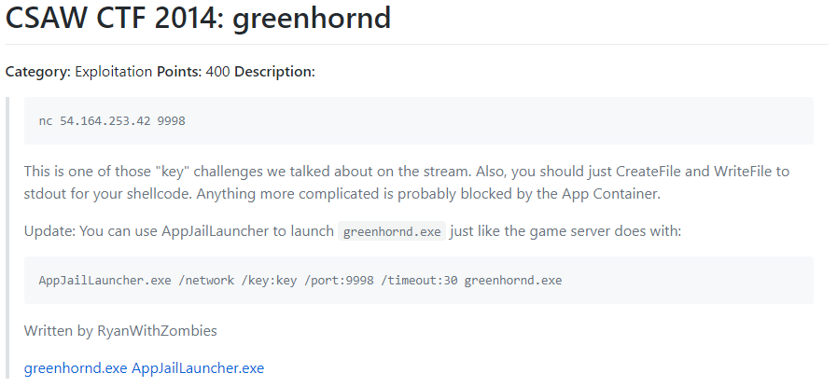
Lab #3

Slide 15
Lab #3
IDA로 까 보고 익스 하십시오
Hint 1. 바이너리에 Read/Write 함수가 이미 있어요
Hint 2. Open-Read-Write ROP를 하시면 됩니다 (보통은 OpenFile -> ReadFile -> WriteFile, 바이너리에 더 쓰기 쉬운 함수가 있을 수 있어요)
Hint 3. 저는 ROP 2개로 구현했어요 (ROP Stager + Open-Read-Write ROP)

Slide 16
Lab #3
Hint 4: p.recvline()과 p.sendline()은 p.newline을 기준으로 합니다
p.newline은 디폴트로 CRLF (“\r\n”)입니다
문제별로 newline이 CRLF인지 LF인지 확인 후 바꿔주기
이 문제는 p.newline=“\n”으로 해야 합니다
why..?

Slide 17
Lab #3
WinExec로 cmd 띄우는 거 될 것 같기는 한데 Open-Read-Write로 풀어주세요

Slide 18
Appendix #1
Linux-style cdecl call
caller pushes parameters
call function
caller pops parameters (add esp, ??)
Microsoft-style stdcall
caller pushes parameters
call function
callee pops parameters (ret imm16)
ret imm16 ==
ret; add esp/rsp, imm16

Slide 19
Appendix #2
만약 Remote 환경에서 돌아가는 것처럼 익스를 테스트해보고 싶다면?
Appjaillauncher 사용하시면 됩니다
32bit: .\appjaillauncher-rs_x86.exe run –k keyfile –p 10001 BINARY_PATH
64bit: .\appjaillauncher-rs_x86-64.exe run –k keyfile –p 10001 BINARY_PATH

Slide 20
Appendix #3
W1D1때 수업 시간에 설명한 내용
Microsoft x64 calling convention에서는 shadow space (shadow store)라는 callee가 사용하고 caller가 할당해야 하는 스택 상의 영역이 있어요
callee는 변경해야 할 register parameter (RCX, RDX, R8, R9)가 있으면 shadow space에 저장하게 됩니다 (non-optimized code)

Slide 21
Appendix #3
그런데 optimization이 들어가게 되면…?? https://docs.microsoft.com/ko-kr/archive/blogs/ntdebugging/challenges-of-debugging-optimized-x64-code#debugging-optimized-x64-code-the-nightmare-begins
Shadow space가 없을 수도 있고, 있는데 callee가 다른 용도로 쓸 수도 있어요
교훈: 꼭 바이너리 코드를 확인하자
일반적으로 function prolog & epilog 확인하면 어떤 용도로 사용하는지 보여요

Slide 22
Appendix #4
디버깅을 해 봤을 때 WinExec이 잘 불린다?
그런데 리턴 전에 어딘가에서 터진다?
바로 stack alignment 문제입니다!
x86_64에서는 함수 호출 전에는 무조건 stack이 0x10으로 align되어 있다고 가정함
함수들은 해당 가정을 바탕으로 code generation이 되어 있음
align하지 않으면 나쁜 일이 벌어질 수 있어요

